Slide 1
ZHU BIN - RE9 築賓 Un pont entre 2 mondes ?
Dr Alain DESTRIBATS – Cambo les Bains
ASOFORMEC Bordeaux – 09 juin 2018

Slide 2
1 – Localisation 2 – Dénomination 3 – Indications 4 – Synthèse

Slide 3
1 – Localisation 2 – Dénomination 3 – Indications 4 – Synthèse

Slide 4
1 – Localisation 5 cun au-dessus de Tai Xi - R3, et 1 cun en arrière du bord postéro-interne du tibia

Slide 6
1 – Localisation 2 – Dénomination 3 – Indications 4 – Synthèse

Slide 7
- Partie frappée du mollet lors du châtiment (Despeux) - Maison des invités (Deadman) - Construit pour l’hôte (Laurent)
2 - Dénomination

Slide 8
- Point Xi de désobstruction du Yin wei mai - 1er Point de ce Méridien Extraordinaire
2 - Dénomination

Slide 9
ZHU BIN 築賓
2 - Dénomination

Slide 10
ZHU BIN 築賓 Zhú 築 (Ricci 1147) : Tasser, pilonner, construire, bâtir
2 - Dénomination

Slide 11
ZHU BIN 築賓 Bin 賓 (Ricci 4068) : Hôte, visiteur ; recevoir et traiter un hôte ; accueillir un visiteur respectueusement, traiter selon les rites ; se soumettre à
2 - Dénomination

Slide 12
Nom secondaire : Zhu Bin Zhú 築 (Ricci 1147)
2 - Dénomination

Slide 13
Bïn 濱 (Ricci 4063) : Bord de l’eau, rive, rivage, berge ; border ; près de ; frontière ; approcher de ; être sur le point de
2 - Dénomination

Slide 14
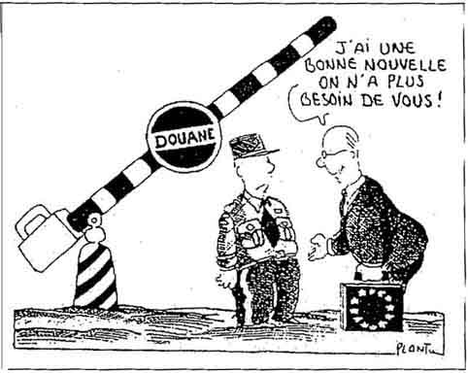

Slide 15
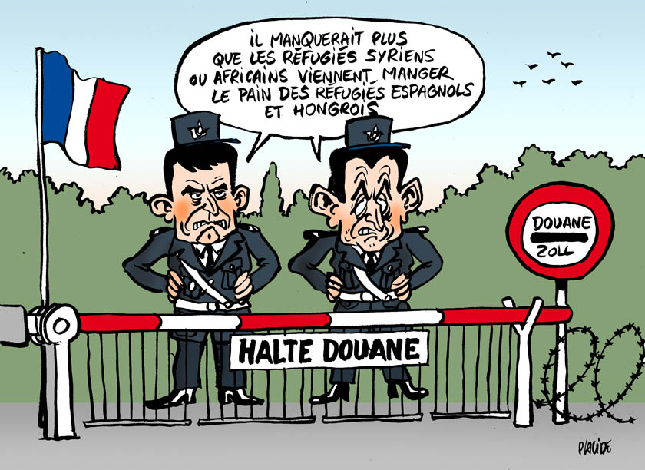

Slide 16
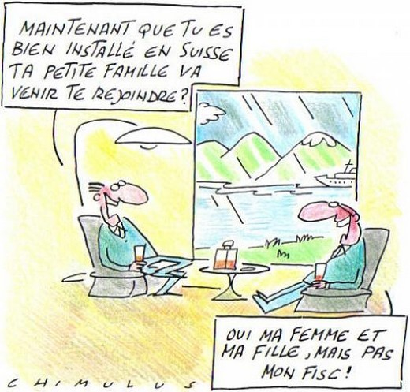

Slide 17
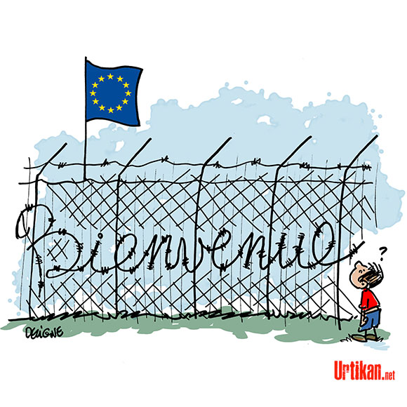

Slide 18
Bïn 濱 (Ricci 4063) : Bord de l’eau, rive, rivage, berge ; border ; près de ; frontière ; approcher de ; être sur le point de
2 - Dénomination

Slide 19
1 – Localisation 2 – Dénomination 3 – Indications 4 – Synthèse

Slide 20
3 - Indications
Textes traditionnels
Chine contemporaine
Synthèse Jacques Covin et Claude Terré
Soulié de Morant
Marc Martin

Slide 21
3 - Indications
Textes traditionnels
Chine contemporaine
Synthèse Jacques Covin et Claude Terré
Soulié de Morant
Marc Martin

Slide 22
3 - Indications
Textes traditionnels :
- Su wen : lombalgies
- Ishimpo : hernies, stérilité, folie, épilepsie
- Zhen jiu ju ying : absence de force dans les jambes, vomissements de glaires
- Ji cheng : douleurs abdominales

Slide 23
3 - Indications
Textes traditionnels :
Pour Henning Strom :
incite l’homme à inviter sa partenaire dans sa maison
permet dans un couple de communiquer
femme enceinte : accepter l’invité intérieur (le fœtus)

Slide 24
3 - Indications
Textes traditionnels :
Fonctions du Yin wei mai :
Pour Jean-Marc Kespi : « met l’homme en relation avec l’ordre céleste ».

Slide 25
3 - Indications
Textes traditionnels :
Fonctions du Yin wei mai :
Confirmé par Josette Barry : Wéi 維 (Ricci 12178) signifie joindre, unir. Notion de lien d’attache avec le Ciel.

Slide 26
3 - Indications
Textes traditionnels :
Fonctions du Yin wei mai :
Yin wei Yin / interne, profond
(cœur-centre, Sang)
Il harmonise le Yin.
- Symptomatologie d’atteinte : douleurs cardiaques (Nan jing)

Slide 27
3 - Indications
Textes traditionnels
Chine contemporaine
Synthèse Jacques Covin et Claude Terré
Soulié de Morant
Marc Martin

Slide 28
3 - Indications
Chine contemporaine :
Mêmes indications + néphrites, cystites, crampes, schizophrénie

Slide 29
3 - Indications
Textes traditionnels
Chine contemporaine
Synthèse Jacques Covin et Claude Terré
Soulié de Morant
Marc Martin

Slide 30
3 - Indications
Synthèse Jacques Covin et Claude Terré :
- Consensus fort : troubles mentaux, douleurs et crampes des mollets
- Consensus moyen : hernies, vomissements, épilepsie
- Consensus faible : protrusion de la langue, douleurs abdominales, infection urinaire, agressivité.

Slide 31
3 - Indications
Textes traditionnels
Chine contemporaine
Synthèse Jacques Covin et Claude Terré
Soulié de Morant
Marc Martin

Slide 32
3 - Indications
Soulié de Morant :
Grossesse enfant au teint lumineux, dormant la nuit, riant le jour, ne prenant pas les maladies, n’ayant aucune des mauvaises analyses de ses parents, sain d’esprit, de morale et de corps.

Slide 33
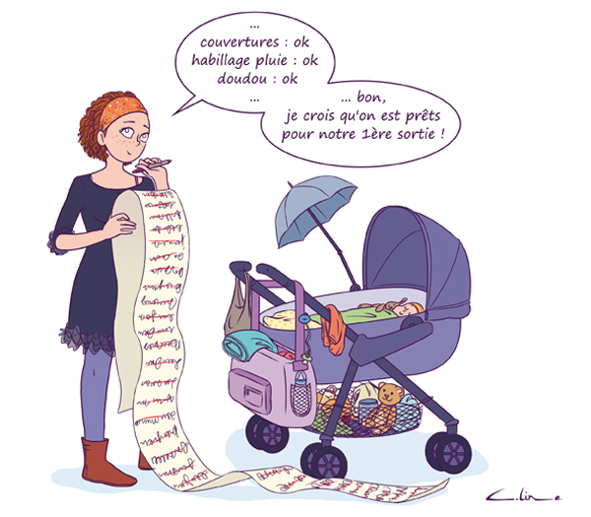

Slide 35
3 - Indications
Soulié de Morant :
Grossesse enfant au teint lumineux, dormant la nuit, riant le jour, ne prenant pas les maladies, n’ayant aucune des mauvaises analyses de ses parents, sain d’esprit, de morale et de corps.

Slide 37
3 - Indications
Soulié de Morant :
Grossesse enfant au teint lumineux, dormant la nuit, riant le jour, ne prenant pas les maladies, n’ayant aucune des mauvaises analyses de ses parents, sain d’esprit, de morale et de corps.

Slide 38
3 - Indications
Textes traditionnels
Chine contemporaine
Synthèse Jacques Covin et Claude Terré
Soulié de Morant
Marc Martin

Slide 39
3 - Indications
Marc Martin :
- Insomnie d’endormissement, en particulier de la personne âgée.
Conviction que l’on va se réveiller le lendemain.
- Grand Point de la peur

Slide 40
3 - Indications
Calmer la peur de la mort de personnes très âgées, en dehors de toute insomnie.

Slide 41
1 – Localisation 2 – Dénomination 3 – Indications 4 – Synthèse

Slide 42
4 - Synthèse
ZHU BIN – Un pont entre 2 mondes :
Entre l’homme et le ciel
Entre l’homme et son interne
Entre les 2 parties d’une personnalité
Entre l’homme et la femme
Entre la mère et son enfant
Entre la veille et le sommeil
Entre l’avant vie et l’incarnation
Entre la vie et la mort

Slide 43
築賓

